Slide 1

ŁÓDZKA SPECJALNA STREFA EKONOMICZNA
- WSPARCIE DLA MŚP DLA POLSKI CENTRALNEJ
Jachranka,11.04.2019 r.

Slide 2
AGENDA
Polska Strefa Inwestycji – obszar zarządzany przez ŁSSE S.A.
  Definicja nowej inwestycji
    Rodzaje wspieranej działalności
      Poziom pomocy publicznej
            Kryteria wejścia i dokumenty
                Decyzja o Wsparciu

Slide 3
Polska Strefa Inwestycji
Całe terytorium Polski jest specjalną strefą ekonomiczną.

Slide 4
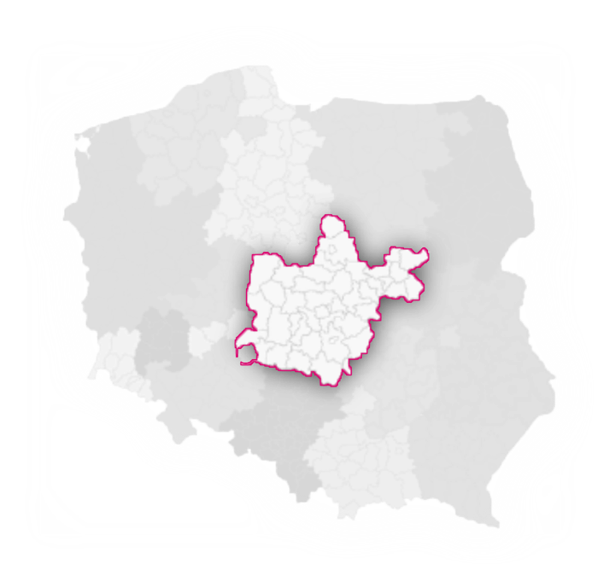
Łódzka Specjalna Strefa Ekonomiczna
Obejmuje Polskę Centralną
Pomoc publiczna w formie zwolnienia z podatku CIT jest przyznawana
z tytułu:
nowych inwestycji
tworzenia nowych miejsc pracy
Dochód zwolniony od podatku musi pochodzić z działalności objętej decyzją o wsparciu.

Slide 5
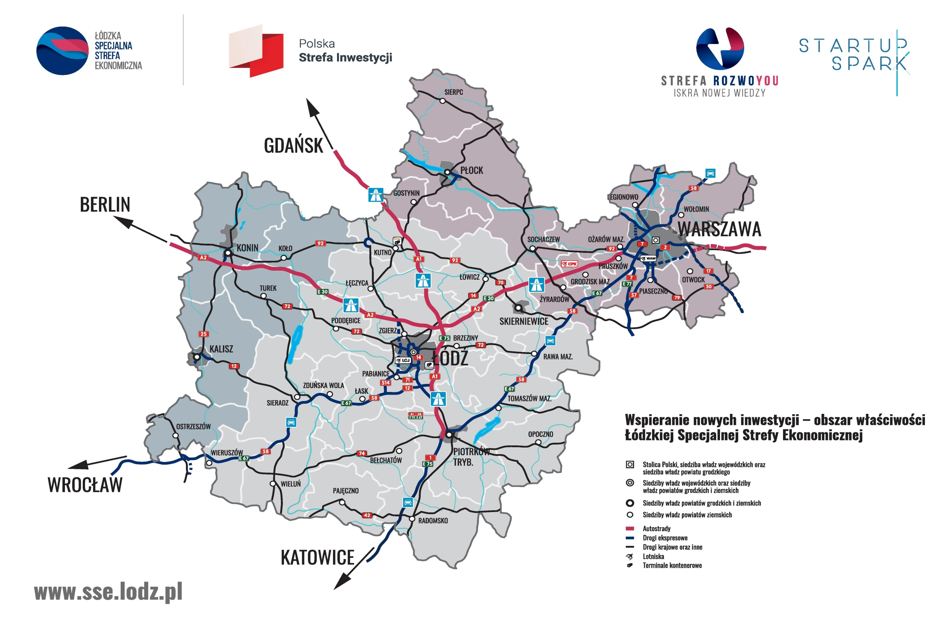

Slide 6
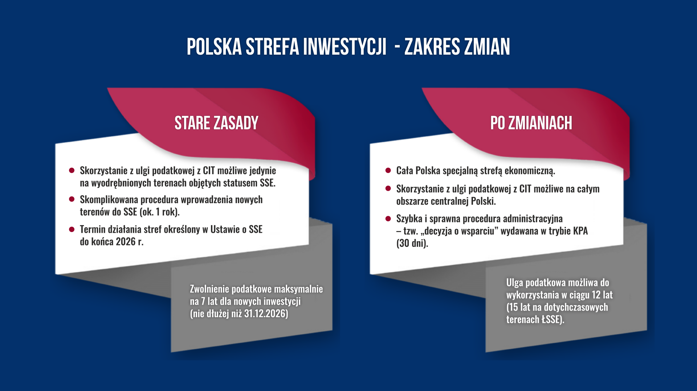

Slide 7
Nowa Inwestycja
Definicja
Założenie nowego przedsiębiorstwa
Zwiększenie zdolności produkcyjnej istniejącego przedsiębiorstwa
Dywersyfikacja produkcji przedsiębiorstwa poprzez wprowadzenie produktów uprzednio nieprodukowanych
w przedsiębiorstwie lub
Zasadnicza zmiana dotycząca procesu produkcyjnego istniejącego przedsiębiorstwa
Nowa inwestycja – inwestycja w rzeczowe aktywa trwałe lub wartości niematerialne i prawne.
Inwestycja nie może zostać rozpoczęta przed złożeniem wniosku.

Slide 8

Wspierane Sektory
Produkcja
IT/BPO/SSC
B+R
i usługi magazynowania,
przechowywania towarów
m.in. usługi IT,
rachunkowo-księgowe, audytu finansowego,
call center
m.in. badania naukowe
i prace rozwojowe, analizy techniczne

Slide 9

Poziom Pomocy Publicznej
W Województwie Mazowieckim
10%
20%
35%
Kosztów kwalifikowanych w Mieście Stołecznym Warszawa
Kosztów kwalifikowanych
w Podregionie Warszawskim zachodnim
Kosztów kwalifikowanych
w innych regionach województwa mazowieckiego (w tym w powiecie legionowskim)
Wielkości te są wyższe dla średnich oraz małych i mikro przedsiębiorców o odpowiednio 10 i 20 punktów procentowych.

Slide 10


Warunki
Kryteria
Spełnienie kryteriów ilościowych i jakościowych
Utrzymanie inwestycji i środków trwałych
Utrzymanie poziomu zatrudnienia

Slide 11
Kryteria Ilościowe
Obszar | Kryterium dla mikro-przedsiębiorców | Kryterium dla małych firm oraz firm z branży IT/BPO/SSC | Kryterium dla średnich firm | Kryterium dla dużych firm
Powiat legionowski | 1,2 mln | 3 mln | 12 mln | 60 mln

Slide 12
Koszty Kwalifikowane
Koszty inwestycji:
Wydatki na zakup terenów, prawa użytkowania wieczystego;
Wydatki na budowę, rozbudowę lub modernizację istniejących środków trwałych;
Wydatki na środki trwałe (wyposażenie, park maszynowy) – w przypadku sektora MŚP możliwy jest zakup używanych środków trwałych;
Wydatki na wartości niematerialne i prawne związane z transferem technologii przez nabycie praw patentowych, licencji, know-how i nieopatentowanej wiedzy technicznej;
Wydatki na najem lub leasing działek, budynków pod warunkiem, że czas najmu lub leasingu nie jest krótszy niż 5 lat od dnia zakończenia inwestycji (3 lata dla MŚP);
Leasing finansowy aktywów innych niż grunty, budynki i budowle przy zobowiązaniu nabycia aktywów z dniem upływu okresu najmu lub dzierżawy.
Koszty pracy:
Dwuletnie koszty płacy brutto związane z nowoutworzonymi miejscami pracy, w związku z nową inwestycją powiększone o obowiązkowe składki, takie jak ZUS, ponoszone przez przedsiębiorcę od dnia zatrudnienia tych pracowników.

Slide 13
Kryteria Jakościowe
Inwestycja w projekty wspierające branże zgodne z aktualną polityką rozwojową kraju, w których Polska może uzyskać przewagę konkurencyjną
Poziom eksportu powyżej średniej krajowej
Tworzenie stabilnych wyspecjalizowanych miejsc pracy
Niski negatywny wpływ inwestycji na środowisko
Inwestycja w mieście tracącym funkcje społeczno-gospodarcze lub graniczącymi z nim gminami lub inwestycja w powiecie, w którym stopa bezrobocia przekracza 160% stopy krajowej
Wspieranie pracowników w zdobywaniu wykształcenia lub kwalifikacji zawodowych oraz współpraca ze szkołami branżowymi
Dodatkowe świadczenia dla pracowników
Działalność B+R
Status MŚP
Przynależność do Krajowego Klastra Kluczowego
Przedsiębiorca w powiecie legionowskim musi zadeklarować spełnienie co najmniej 5 dowolnych kryteriów jakościowych.
Decyzja może zostać cofnięta, jeżeli zadeklarowane kryteria nie zostaną spełnione.

Slide 14
5 Kroków do Otrzymania
Decyzji o Wsparciu
Spotkanie informacyjne w siedzibie ŁSSE
Zebranie dokumentów
Złożenie wniosku
Ocena wniosku (nie dłużej niż miesiąc)
Wydanie decyzji

Slide 15


DECYZJA O WSPARCIU
Decyzja o wsparciu wydawana jest w procedurze zgodnej z Kodeksem Postępowania Administracyjnego
Decyzja o wsparciu wydawana jest na czas określony:
  10 lat w województwie wielkopolskim i częściowo mazowieckim
  12 lat w województwie łódzkim
  15 lat (na dotychczasowych terenach objętych statusem SSE)
Ulga podatkowa możliwa do wykorzystania do wyczerpania przysługującej puli pomocy publicznej, ale nie dłużej
niż okres obowiązywania decyzji.

Slide 16
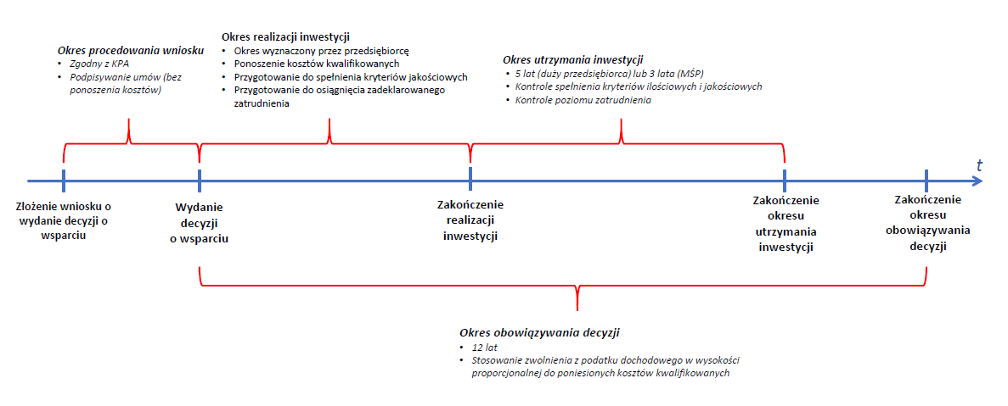
Cykl Życia „Decyzji o Wsparciu”

Slide 17
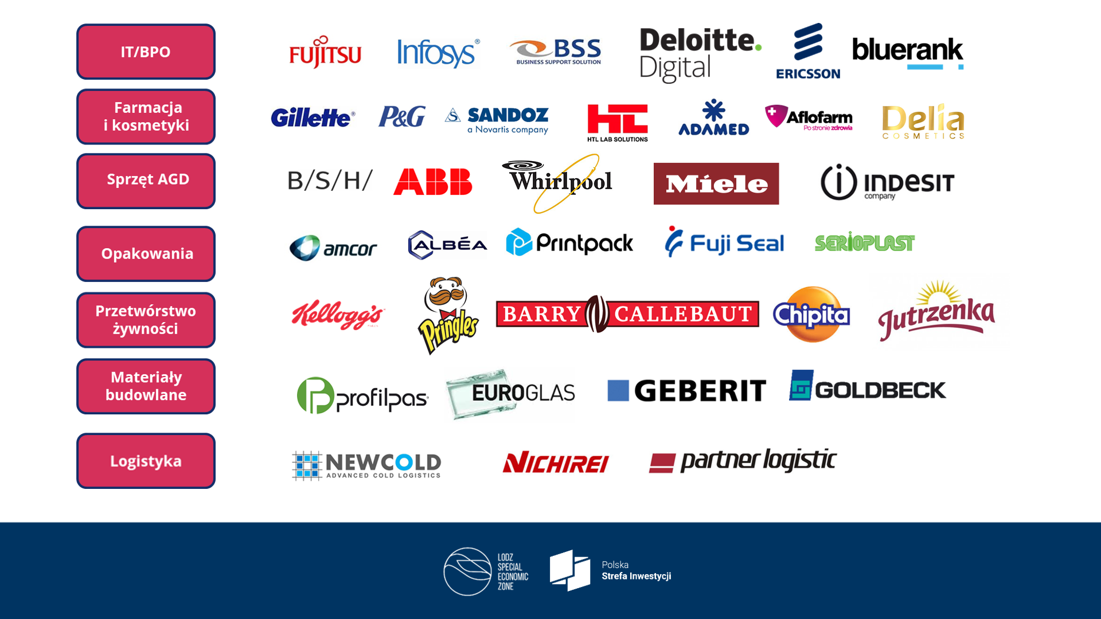

Slide 18



Inne Obszary Działalności ŁSSE
ŁSSE podejmuje wiele działań na rzecz rozwoju łódzkiego środowiska biznesowego:
Technikum Automatyki i Robotyki, stworzona przez ŁSSE szkoła techniczna
Start-up Spark
Akcelerator S5
Strefa Rozwoyou

Slide 19
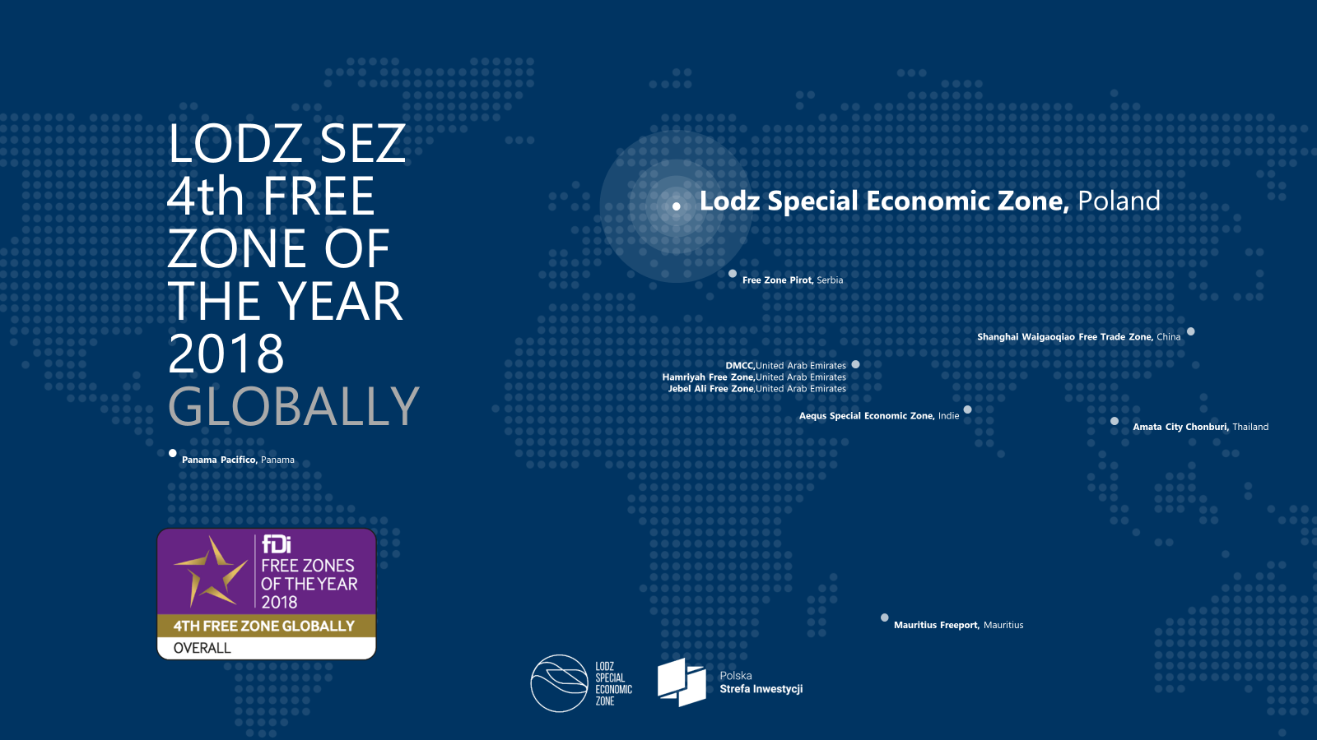

Slide 20
ZAPRASZAMY DO KONTAKTU
Departament Pozyskiwania i Obsługi Inwestora
Łódzka Specjalna Strefa Ekonomiczna S.A.
ul. Ks. Biskupa Wincentego Tymienieckiego 22G 90-349 Łódź
email: info@sse.lodz.pl
tel. (+48) 42 676 27 53, (+48) 42 676 27 54

